Slide 1

Název školy: MŠ a ZŠ, Veselí nad Moravou, Kollárova 1045
Autor: Mgr. Jiří Říha
Název : VY_52_INOVACE_2/33_ZRCADLA
Téma: Zrcadla
Číslo projektu: CZ.1.07/1.4.00/21.0822

Slide 2
Anotace
Materiál je určen pro výuku předmětu Fyzika pro základní praktické školy. Je určen k procvičování a opakování učiva.
Materiál slouží pro práci na interaktivní tabuli.
Vytvořeno: srpen 2012
Ověřeno: 30.10.2012

Slide 3
ZRCADLA
rovná

Slide 4
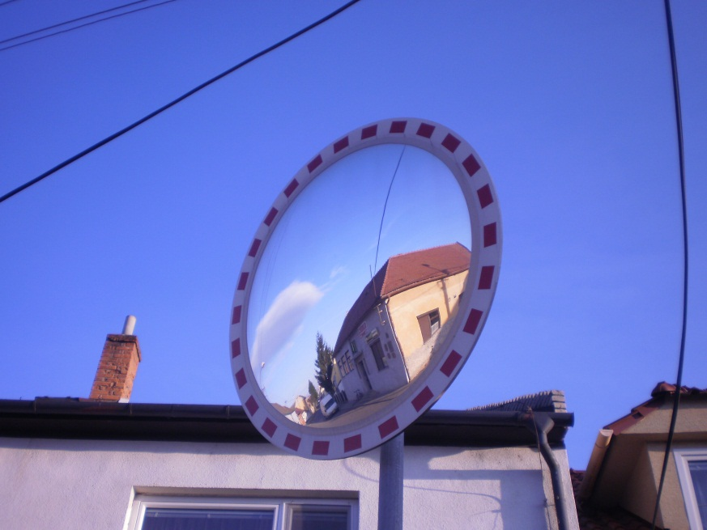
ZRCADLA
křivá

Slide 5
Zdroje
Ilustrace www.office.microsoft.com

